Slide 1
LA PHOTOGRAPHIE À L'ÉCOLE
PETITE HISTOIRE DE LA PHOTOGRAPHIE

Slide 2
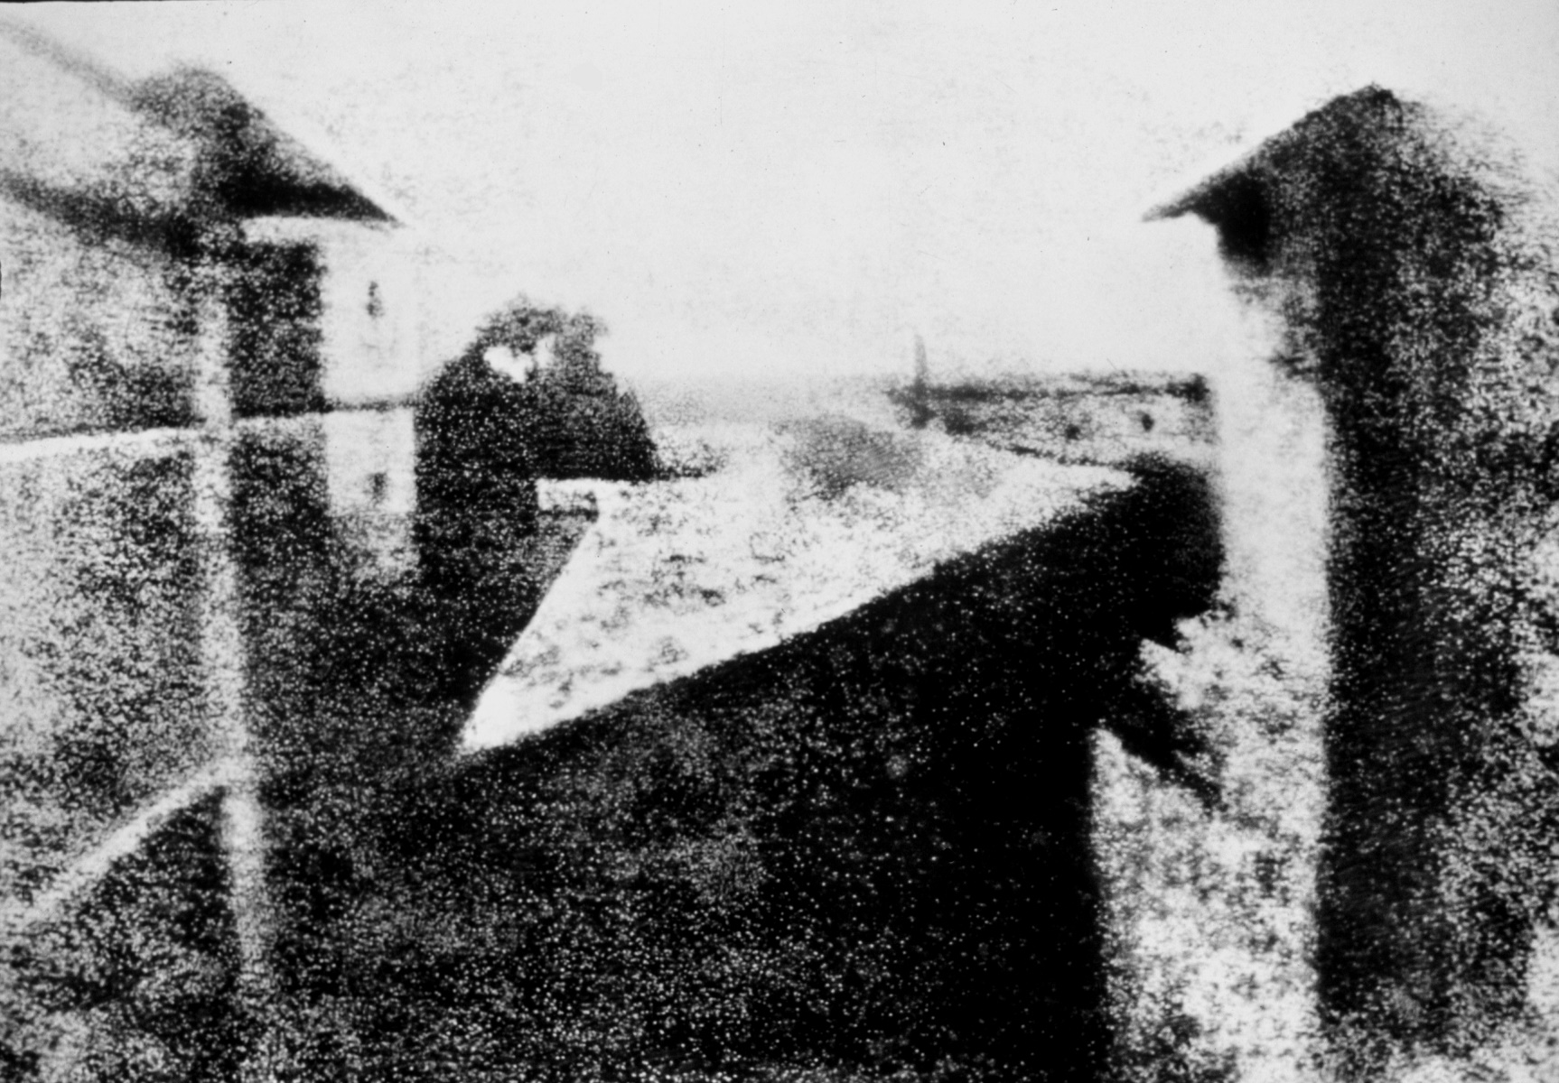
PETITE HISTOIRE DE LA PHOTOGRAPHIE
1826 : La première photographie Nicéphore Niepce
Vers 1826-1827, après onze années de recherche, le physicien français Niepce parvint à photographier le paysage qu'il voyait de sa fenêtre sur une plaque d’étain, rendue sensible à la lumière. 8 heures de temps de pose pour réaliser son cliché.

Slide 3
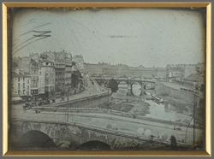
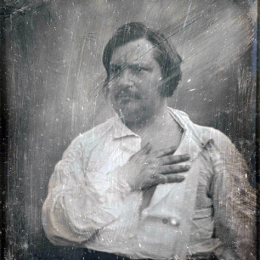
PETITE HISTOIRE DE LA PHOTOGRAPHIE
[Sans titre] - Vue de la Seine à Paris - Vers 1839 Louis Jacques Mandé DAGUERRE (attribué à) Daguerréotype, H. 33 x L. 37,5 cm
Daguerréotype de Louis-Auguste Bisson
Honoré de Balzac en 1842
En 1832, Niepce s’associe à Louis Daguerre (1787-1851), mais il meurt en 1833. C’est Daguerre qui rend le procédé populaire, en développant le daguerréotype en 1839 : des images réalisées sur des plaques de cuivre, plaquées d’argent et traitées pour être sensibles à la lumière. L’image est ensuite révélée grâce à des vapeurs de mercure.

Slide 4
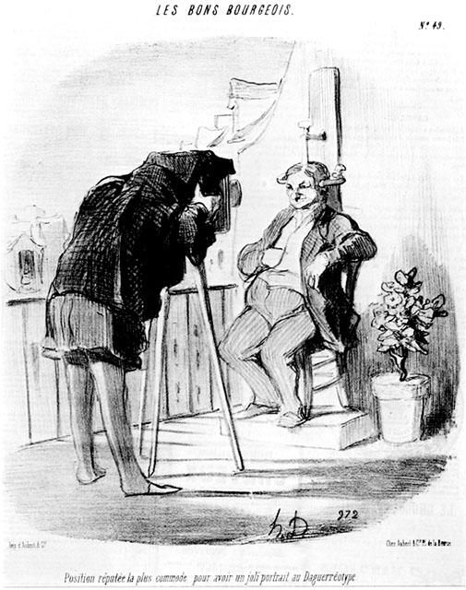
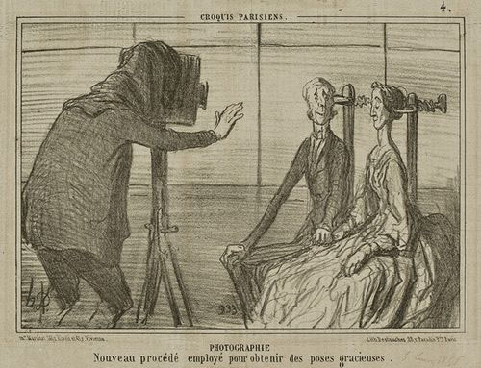
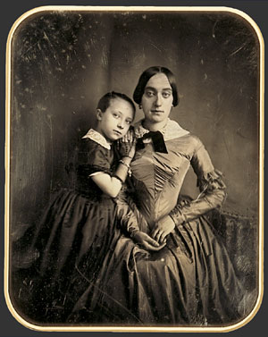
PETITE HISTOIRE DE LA PHOTOGRAPHIE
Tout le monde voulait se faire photographier dans les années 1840 … Une des premières fonctions de la photographie a ainsi été le portrait.

Slide 5
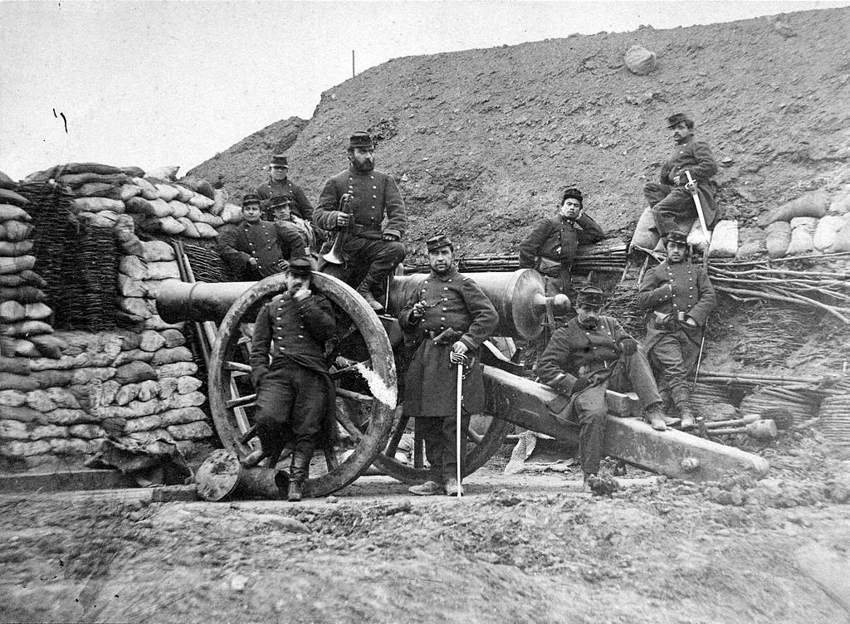
EVOLUTIONS TECHNIQUES : LA PRISE DE VUE
DE LA PHOTOGRAPHIE ARGENTIQUE A LA PHOTOGRAPHIE NUMERIQUE
La photographie a évolué et s’est développée grâce à l’amélioration :
des supports : plus sensibles … ce qui a permis de réduire les temps de pose.
des appareils : plus petits et plus maniables
Ces progrès techniques ont permis aux photographes de travailler dans de meilleures conditions …
Les appareils photographiques du milieu du 19e siècle ne permettent pas de figer le mouvement et donc de prendre des photos dans le feu de l’action.
Les poses durent de 2 à 20 secondes. C’est pourquoi les photographes de guerre font des photos des champs de bataille après la lutte, ou des mises en scène pour montrer la vie dans les camps.

Slide 6
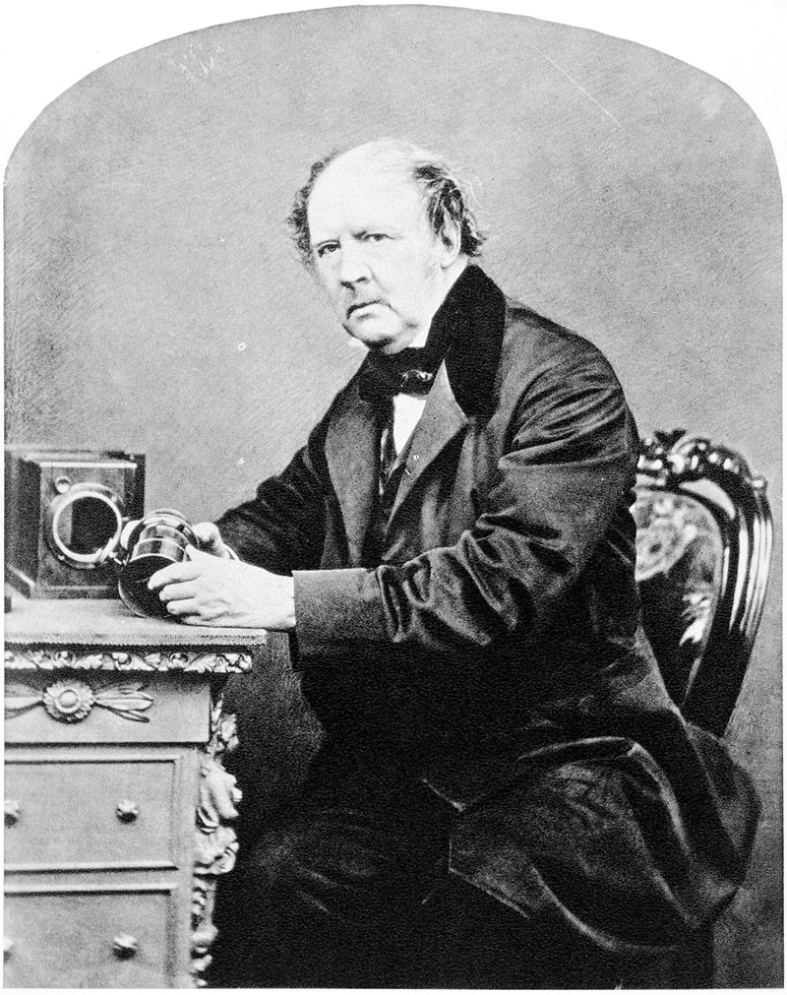
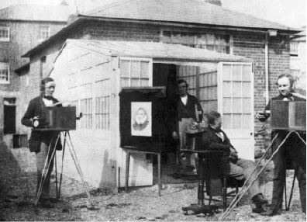
PETITE HISTOIRE DE LA PHOTOGRAPHIE
William Henry Fox Talbot,
par John Moffat of Edinburgh, May 1864.
En 1839, William Henry Fox Talbot (à droite) installe à Reading (30 km à l’ouest de Londres) un atelier de photographie dont les activités commerciales se partagent entre la reproduction et le portrait. La faible sensibilité des papiers oblige alors les photographes à opérer en extérieur. (Cliché de 1853)
En Angleterre, William Henri Fox Talbot (1800-1877) cherche aussi le moyen de fixer les images produites par la chambre noire et réalise ses premiers essais en 1834. Et il invente le procédé négatif-positif, qui permettra de reproduire les images photographiques à l’infini.

Slide 7
PETITE HISTOIRE DE LA PHOTOGRAPHIE
Le mot « photographie » a été utilisé pour la première fois en 1839 par Sir John Herschel, un ami de Fox Talbot.
Il vient du grec photos (lumière) et graphein (écrire)

Slide 8
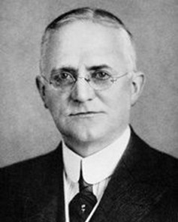
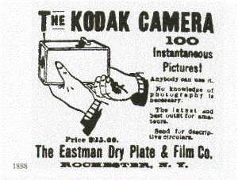
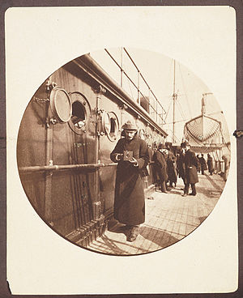
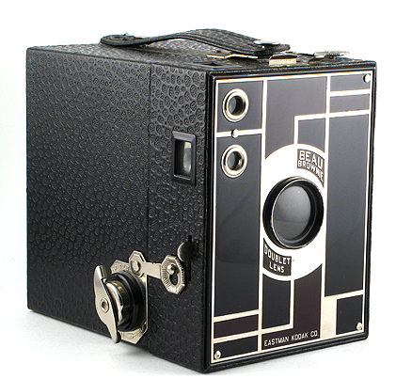
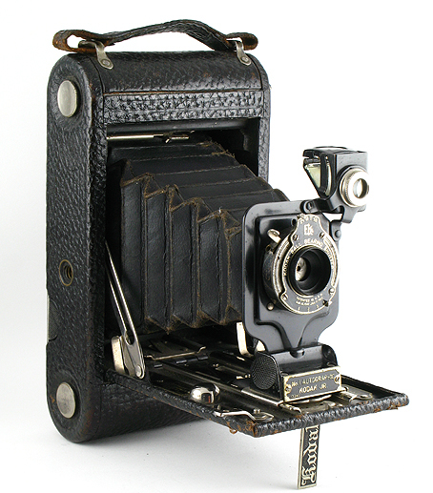
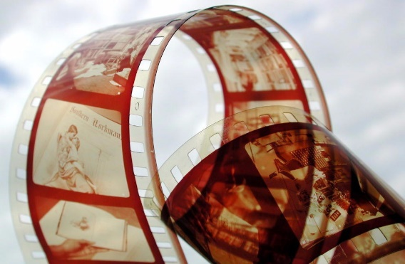
PETITE HISTOIRE DE LA PHOTOGRAPHIE
« Vous appuyez sur le bouton... nous faisons le reste ».
Evolution des appareils photographiques
1889 : George Eastman invente le film photographique souple en bobine, grâce auquel on peut :
Fabriquer des appareil plus petits et plus maniables
Faire plusieurs poses sans avoir besoin de recharger son appareil.
George Eastman sur un paquebot,
muni d'un appareil Kodak, en 1890

Slide 9
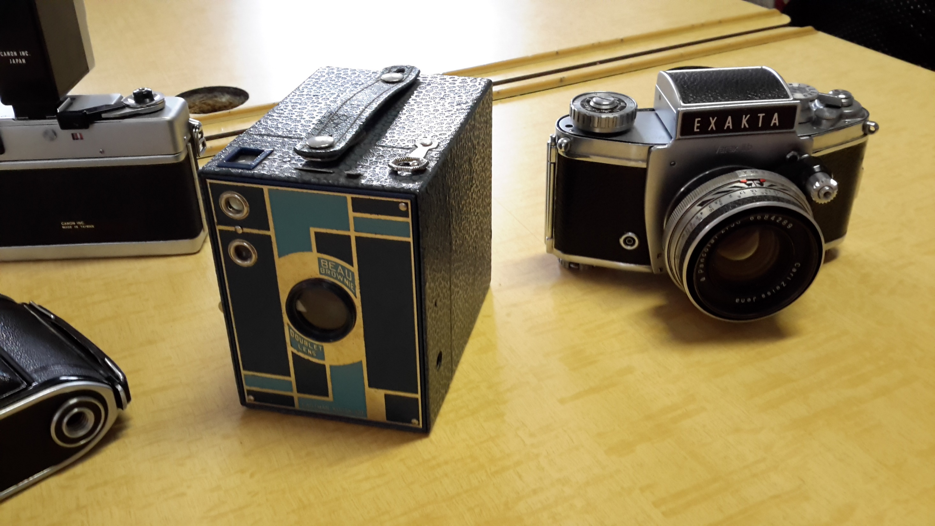

Slide 10
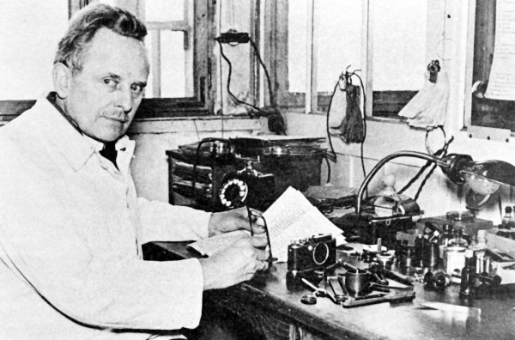
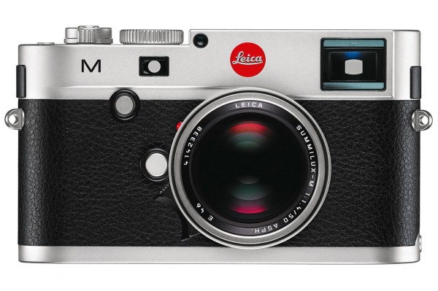
PETITE HISTOIRE DE LA PHOTOGRAPHIE
1911-1913 : Le Leica est créé par Oscar Barnack, un employé de la firme allemande Leitz, fabriquant d’optiques.
Il voulait un petit appareil, léger et maniable et silencieux, que l’on puisse emmener partout. Entre 1913 et 1914, il adapta le format de film 35 mm, utilisé par le cinéma, à la photographie, créant ainsi le premier appareil photographique argentique de « petit format ». Il utilise le fameux format 24 X 36, avec des pellicules de 36 poses : ce n’est donc plus la peine de recharger son appareil aussi souvent qu’avant. Il inventa le concept de petit négatif à partir duquel on peut faire un tirage positif par agrandissement dans un local adapté aux travaux photographiques.

Slide 11
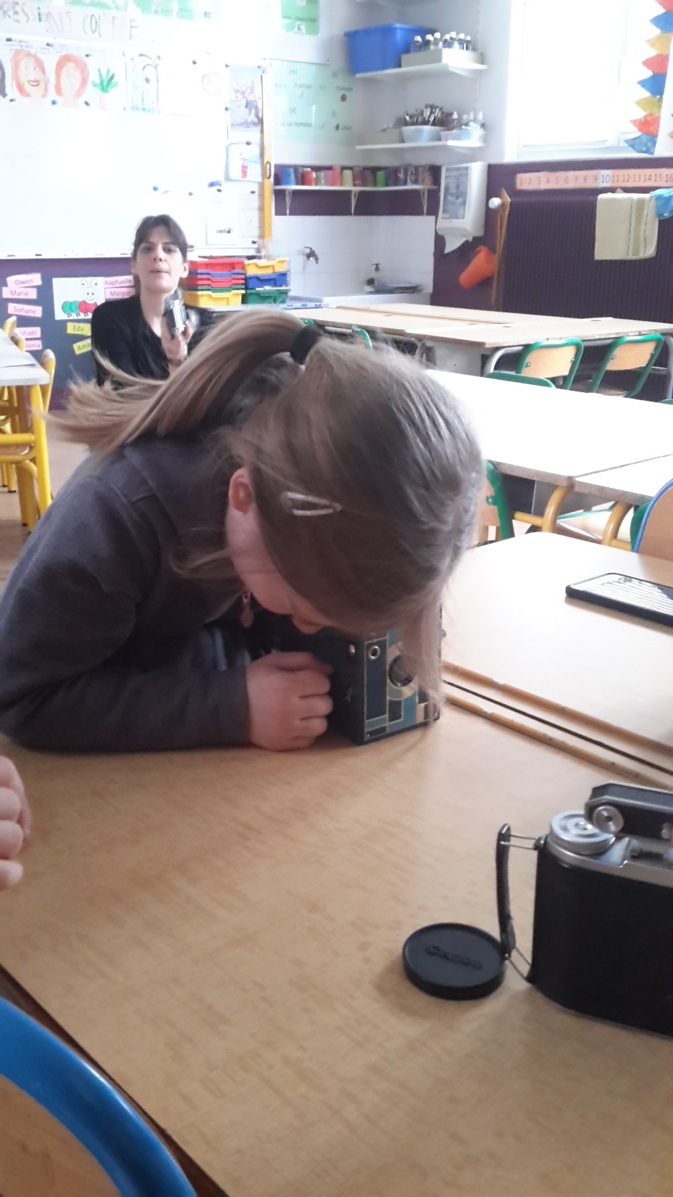
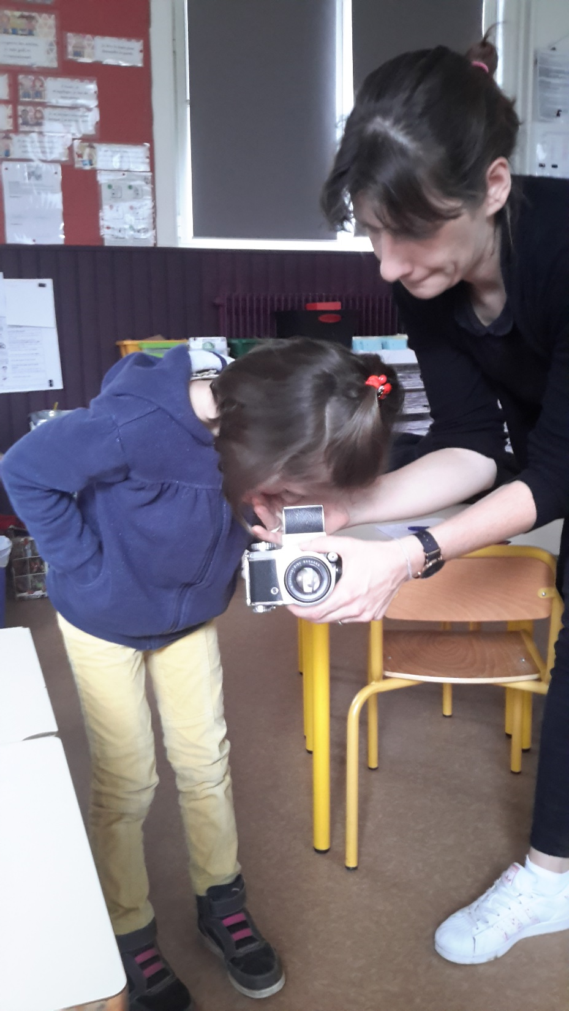
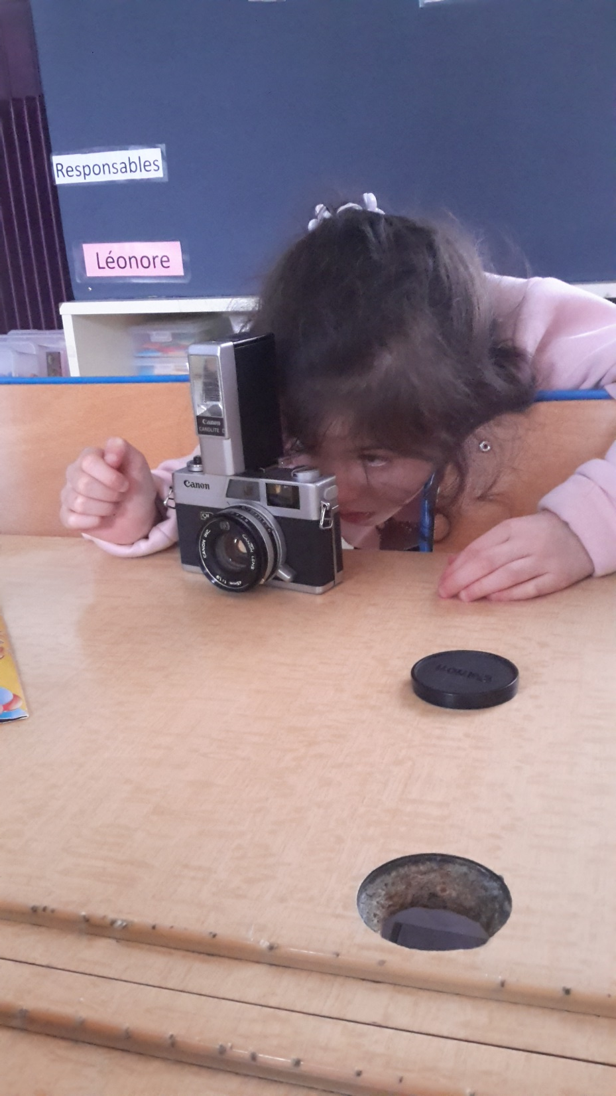

Slide 12
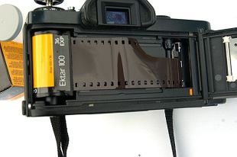
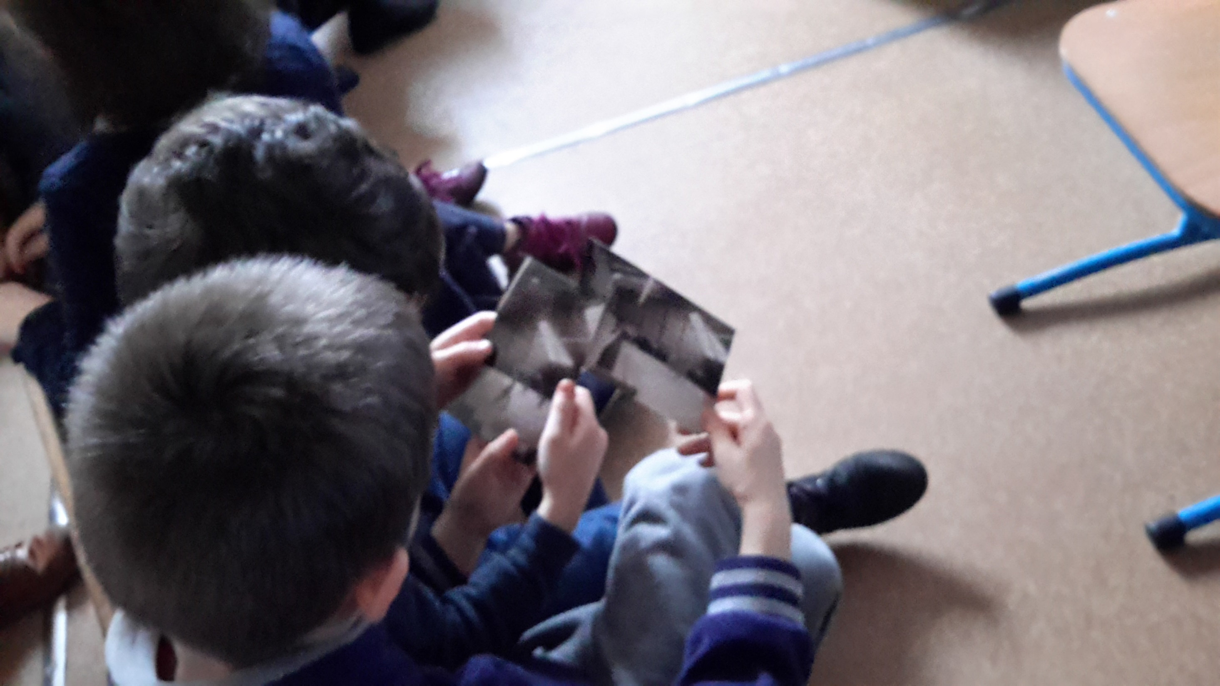
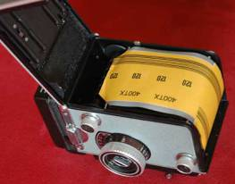
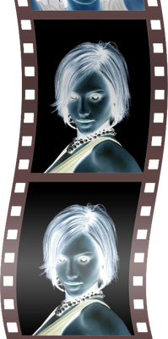
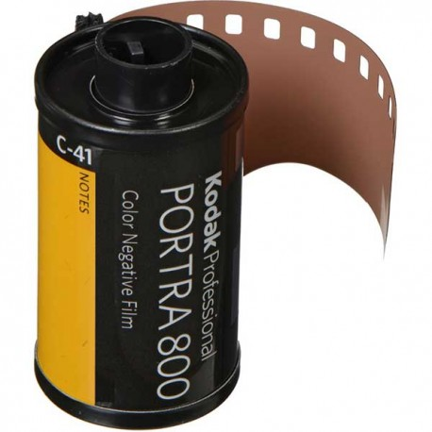

Slide 13
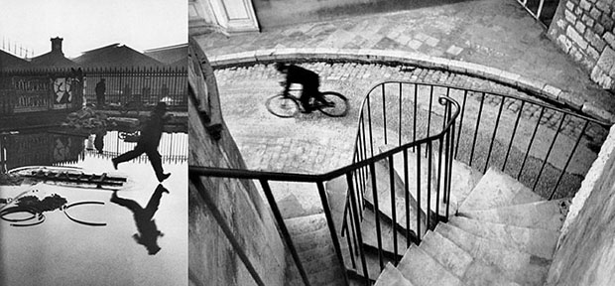
PETITE HISTOIRE DE LA PHOTOGRAPHIE
Henri Cartier Bresson, Place de l'Europe - Gare Saint Lazare, 1932, “l’instant décisif”.

Slide 14
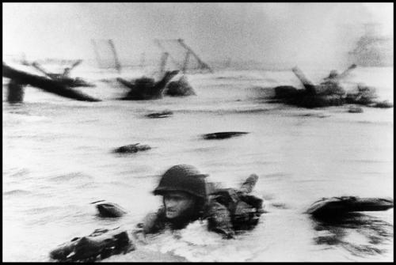
PETITE HISTOIRE DE LA PHOTOGRAPHIE
Robert CAPA : débarquement en Normandie le 6 juin 1944, Omaha Beach
Notes:
e flou donne son cachet à l’image de guerre, il indique la précipitation et le caractère purement documentaire de l’image. Le grain semble indiquer le « vécu » du négatif, et celui du reporter, comme pour les photographies qu’a réalisées Capa du débarquement à Omaha Beach pour le numéro de Life devant paraitre le 19 juin 1945, qui ont été développées dans des conditions difficiles, selon les possibilités précaires du reporter. La fortune de ce type d’image de guerre, floue, mal développée, parfois décadrée, montre que ce qui devait être un « moins » devient un « plus ». C’est devenu une esthétique, qui reflète la droiture du photoreporter de guerre : près des soldats, soucieux de donner un témoignage sincère avant toute chose.

Slide 15
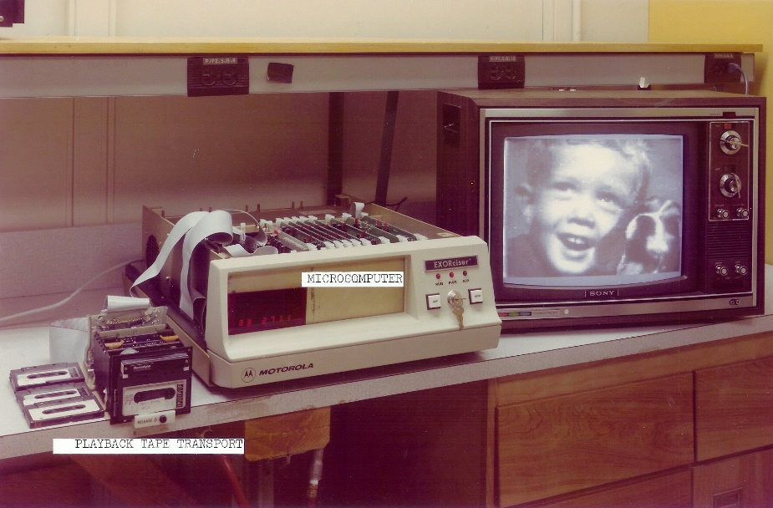
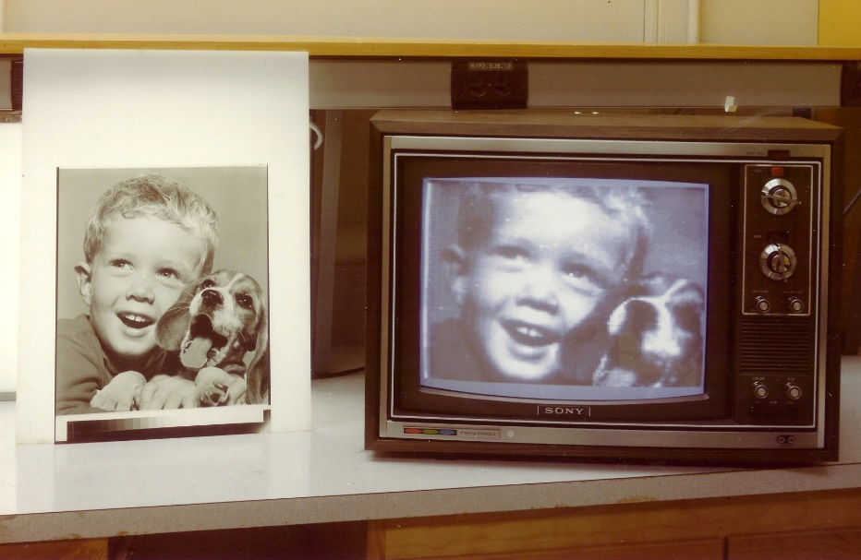
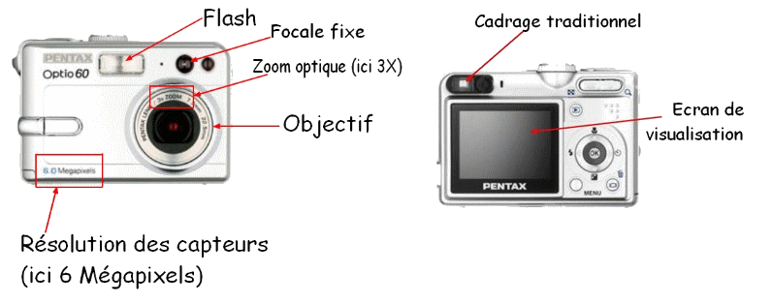
PETITE HISTOIRE DE LA PHOTOGRAPHIE
Ce prototype est le premier appareil photo qui n’utilisait pas de film photographique, il fut inventé dans un laboratoire de l’usine de Kodak à Rochester en décembre 1975.
Il était composé d’une optique de caméra Super8, un enregistreur de cassette, 16 batteries, un nouveau capteur CCD et divers composants électroniques pour relier tout ça.
APN = Appareil Photo Numérique. Il y a 4 types principaux d'APN: les compacts, les bridges, les hybrides et les Reflex

Slide 16
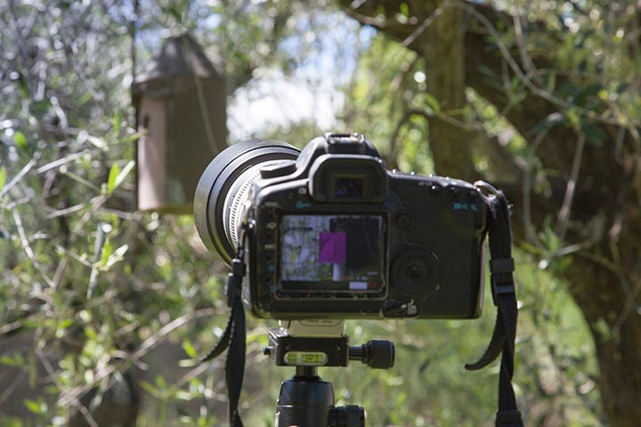
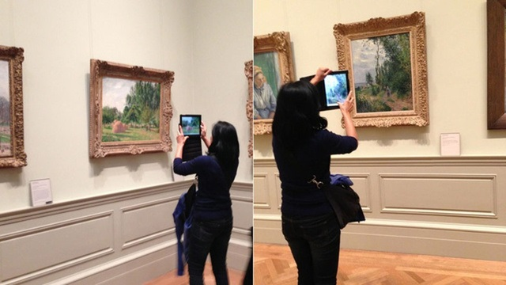
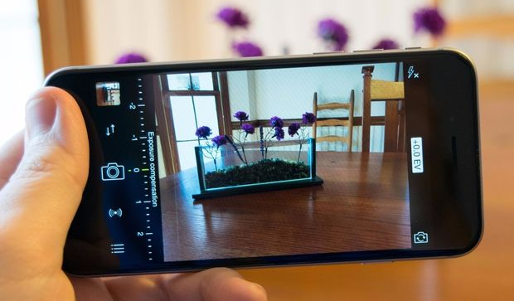
PETITE HISTOIRE DE LA PHOTOGRAPHIE
La prise de photos à l’aide d’un APN, d’un smartphone ou d’une tablette tactile
Aujourd’hui tout le monde peut avoir un appareil sous la main.

